Slide 1
Learning hierarchical invariant spatio-temporal features for action recognition
with independent subspace analysis
Company LOGO
Quoc V. Le, Will Y. Zou, Serena Y. Yeung, Andrew Y. Ng，2011.

Slide 2
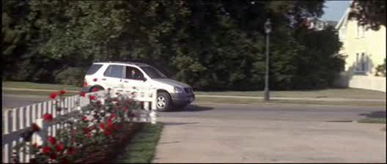

Drive Car
Answer phone
Wang et al.比较了之前的不同的手工特征检测和提取方法在三个数据集上的表现，他们发现没有一个通用的手工特征提取方法能够在所有数据集上都是表现很好的。
他们的发现表明，直接从数据集上学习特征可能更好。
H. Wang, M. M. Ullah, A. Klaser, I. Laptev, and C. Schmid.
Evaluation of local spatio-temporal features for action recognition. In BMVC, 2010.

Slide 3

Unsupervised feature learning
在基于独立分量分析（ICA）的基础上提出了
独立子空间分析（ISA）,一种可以有效模拟人类视觉系统V1区简单细胞（Simple Cells）与复杂细胞（Complex Cells）感受野的响应模式的层次化结构模型。
，Emergence of Phase- and Shift-Invariant Features by
Decomposition of Natural Images into Independent Feature
Subspaces，2000.

Slide 4
Company LOGO
Experimental studies in this field have shown that these algorithms can learn receptive fields similar to the V1 area of visual cortex when applied to static images and the MT area of visual cortex when applied to sequences of images
J. van Hateren and D. Ruderman. Independent component
analysis of natural image sequences yields spatio-temporal
filters similar to simple cells in primary visual cortex. Proceedings of the Royal Society: Biological Sciences, 1998.

Slide 5



P1
P2
Layer 2 units
ISA
Layer 1 units ()²
......
Input
The neural network architecture of an ISA network

Slide 7
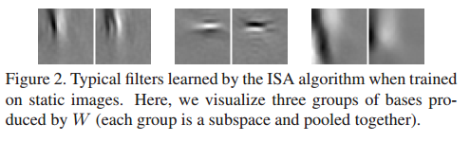
因此，更进一步来说，同一子空间内的特征方向和频率相似，相位不同。

Slide 8
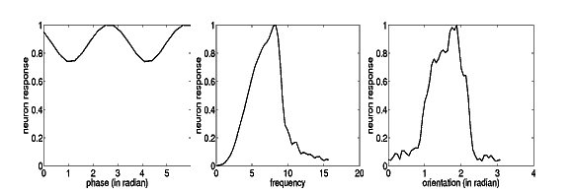
随机选择一个ISA pooling单元，通过改变相位，频率，方向，测试它的响应程度。
实验表明，其对频率和方向更敏感，而对相位具有鲁棒性。相位不变性是简单细胞与复杂细胞的一个重要区别，也使IＳＡ比一般的ＩＣＡ具有更好的效果。

Slide 9

Stacked convolutional ISA
因为权重W的每次迭代都需要去计算
，求逆操
作需要指数次方时间，所以标准的ISA网络在输入规模很大时，将会非常慢，尤其是视频数据，通常都需要好多天时间去计算。
因此，其设计了一个Stacked Convolutional ISA 架构，使用这个结构，训练时间可减少到1-2小时。

Slide 10
P1
P2
ISA
......
......
......
ISA
......
......
The architecture of Stacked Convolutional ISA network

Slide 11
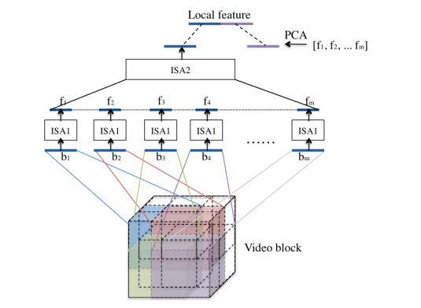
2个ISA层的输出联合起来作为最终的特征向量

Slide 12

Norm-thresholding interest point detector
If
then the features at x^{t} are ignored
这能有效的降低计算消耗，在KTH数据集上的实验表明这种方法是有效的。
H. Wang, M. M. Ullah, A. Klaser, I. Laptev, and C. Schmid.
Evaluation of local spatio-temporal features for action recognition. In BMVC, 2010.

Slide 13
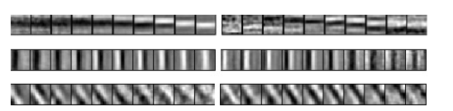
Feature visualization and analysis
First layer
前面已经看过了输入为图片时的可视化，下面分析输入为视频时的情况。
这些特征和在二维的图片中学习到的特征图片类似，这里每一组有10个patch说明输入的视频patch中时间维度上是取的10帧。

Slide 14
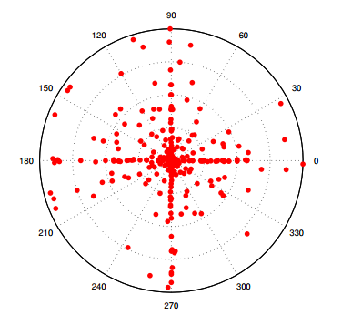
First layer
统计了神经元对视频数据的旋转角度和速度响应最大时的点的分布情况。
从图中可以看出来，学习到的底层特征在水平方向和垂直方向上的最多。

Slide 15
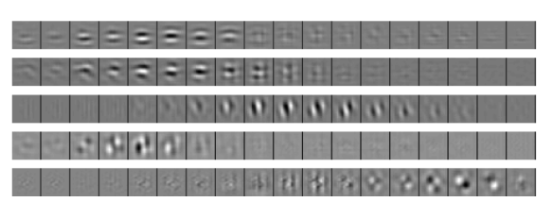
Higher layers
Input size =(24×24×18)时第二层ISA模型的可视化结果。

Slide 16
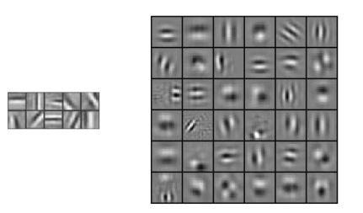
Comparison of layer 1 filters (left) and layer 2 filters
可视化更高层的单元通常会很困难，虽然难以去解释更高层的特征，但上面表明它们具有复杂的形状。

Slide 17
Experiments
Wang在同一框架下比较了当前优秀的一些动作识别算法，实验是在Wang的框架下仅仅将其它算法中的手动设计的特征替换为自学习到的特征。
特征提取算法
K-means聚类
计算训练视频的频率分布直方图
SVM分类
H. Wang, M. M. Ullah, A. Klaser, I. Laptev, and C. Schmid.
Evaluation of local spatio-temporal features for action recognition. In BMVC, 2010.

Slide 18
K-means
当得到所有局部视频样本特征后,首先将其量化为视 觉单词（visual words）。量化的第一步为建立词汇表,使用K-means聚类方法对训练特征进行聚类操作,每个聚类中心对应一个单词。

Slide 19
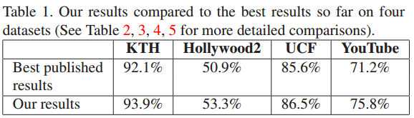
Example of a chart
Company LOGO

Slide 20
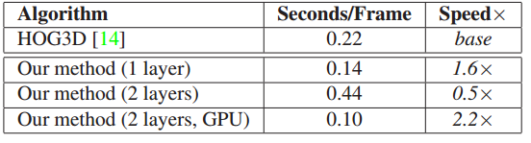

Slide 21

Picture slide
Company LOGO
Bullet 1
Bullet 2

Slide 22
Examples of default styles
Company LOGO
Text and lines are like this
Hyperlinks like this
Visited hyperlinks like this
Table
Text box
Text box
With shadow

Slide 23
Use of templates
Company LOGO
You are free to use these templates for your personal and business presentations.
We have put a lot of work into developing all these templates and retain the copyright in them. They are not Open Source templates. You can use them freely providing that you do not redistribute or sell them.
Do
Use these templates for your presentations
Display your presentation on a web site provided that it is not for the purpose of downloading the template.
If you like these templates, we would always appreciate a link back to our website. Many thanks.
Don’t
Resell or distribute these templates
Put these templates on a website for download. This includes uploading them onto file sharing networks like Slideshare, Myspace, Facebook, bit torrent etc
Pass off any of our created content as your own work

Slide 24


谢谢观赏
WPS Office
Make Presentation much more fun
@WPS官方微博
@kingsoftwps

